Slide 1

Memahami HIV (Human Immunodeficiency Virus)

Slide 2

Hari ini kita akan membahas...
Dasar-dasarnya HIV: Apa yang perlu Anda ketahui
Tes dan pengobatan: Mengendalikan kesehatan Anda
Mencegah HIV: Langkah-langkah yang dapat Anda ambil untuk melindungi diri sendiri
Memahami dan menghilangkan stigma terkait HIV
Memberi tahu orang tentang status HIV Anda: Apa yang perlu dipertimbangkan
Mencari bantuan dan dukungan untuk HIV

Slide 3

Apa itu HIV?
HIV menyerang sistem kekebalan tubuh Anda
Sistem kekebalan tubuh melindungi tubuh Anda dari penyakit
HIV dapat menyebabkan penyakit serius jika tidak diobati

Slide 4

Apakah HIV dan AIDS penyakit yang sama?
Keduanya berbeda.
AIDS adalah singkatan dari Acquired Immune Deficiency Syndrome (Sindrom Kurang Daya Tahan Tubuh).
AIDS terjadi ketika sistem kekebalan tubuh rusak parah.
AIDS membuat orang sangat sakit.
Tanpa pengobatan, HIV dapat menyebabkan AIDS

Slide 5
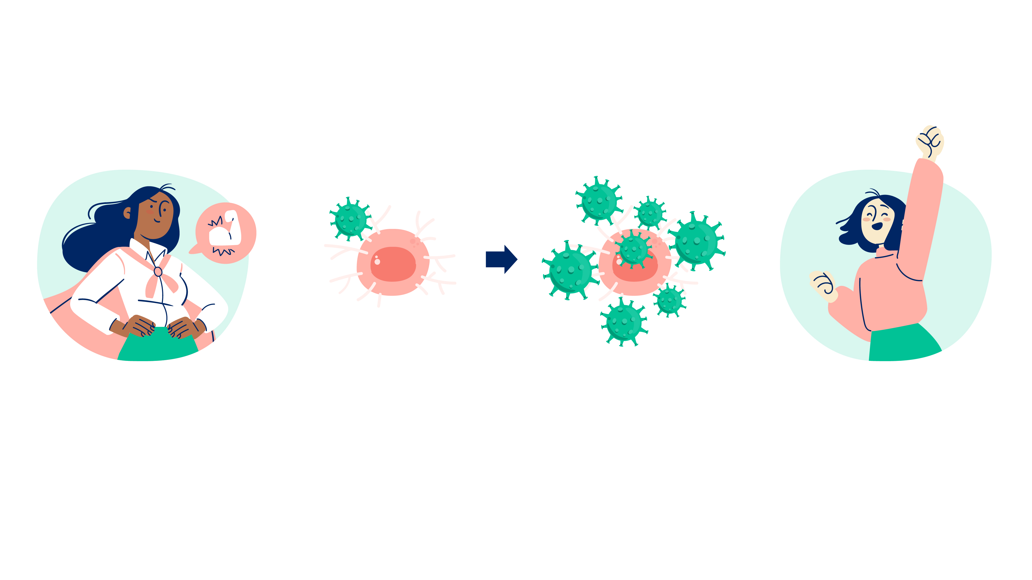
Bagaimana HIV memengaruhi tubuh Anda?
Sistem kekebalan tubuh melindungi Anda dari infeksi dan menjaga Anda tetap sehat
HIV menyerang sel-sel dalam sistem kekebalan tubuh Anda (sel CD4) yang membantu melawan kuman
Tanpa pengobatan, HIV melemahkan sistem kekebalan tubuh dan dapat menyebabkan AIDS
Dengan pengobatan, HIV dapat dikendalikan dan sistem kekebalan tubuh tetap kuat

Slide 6
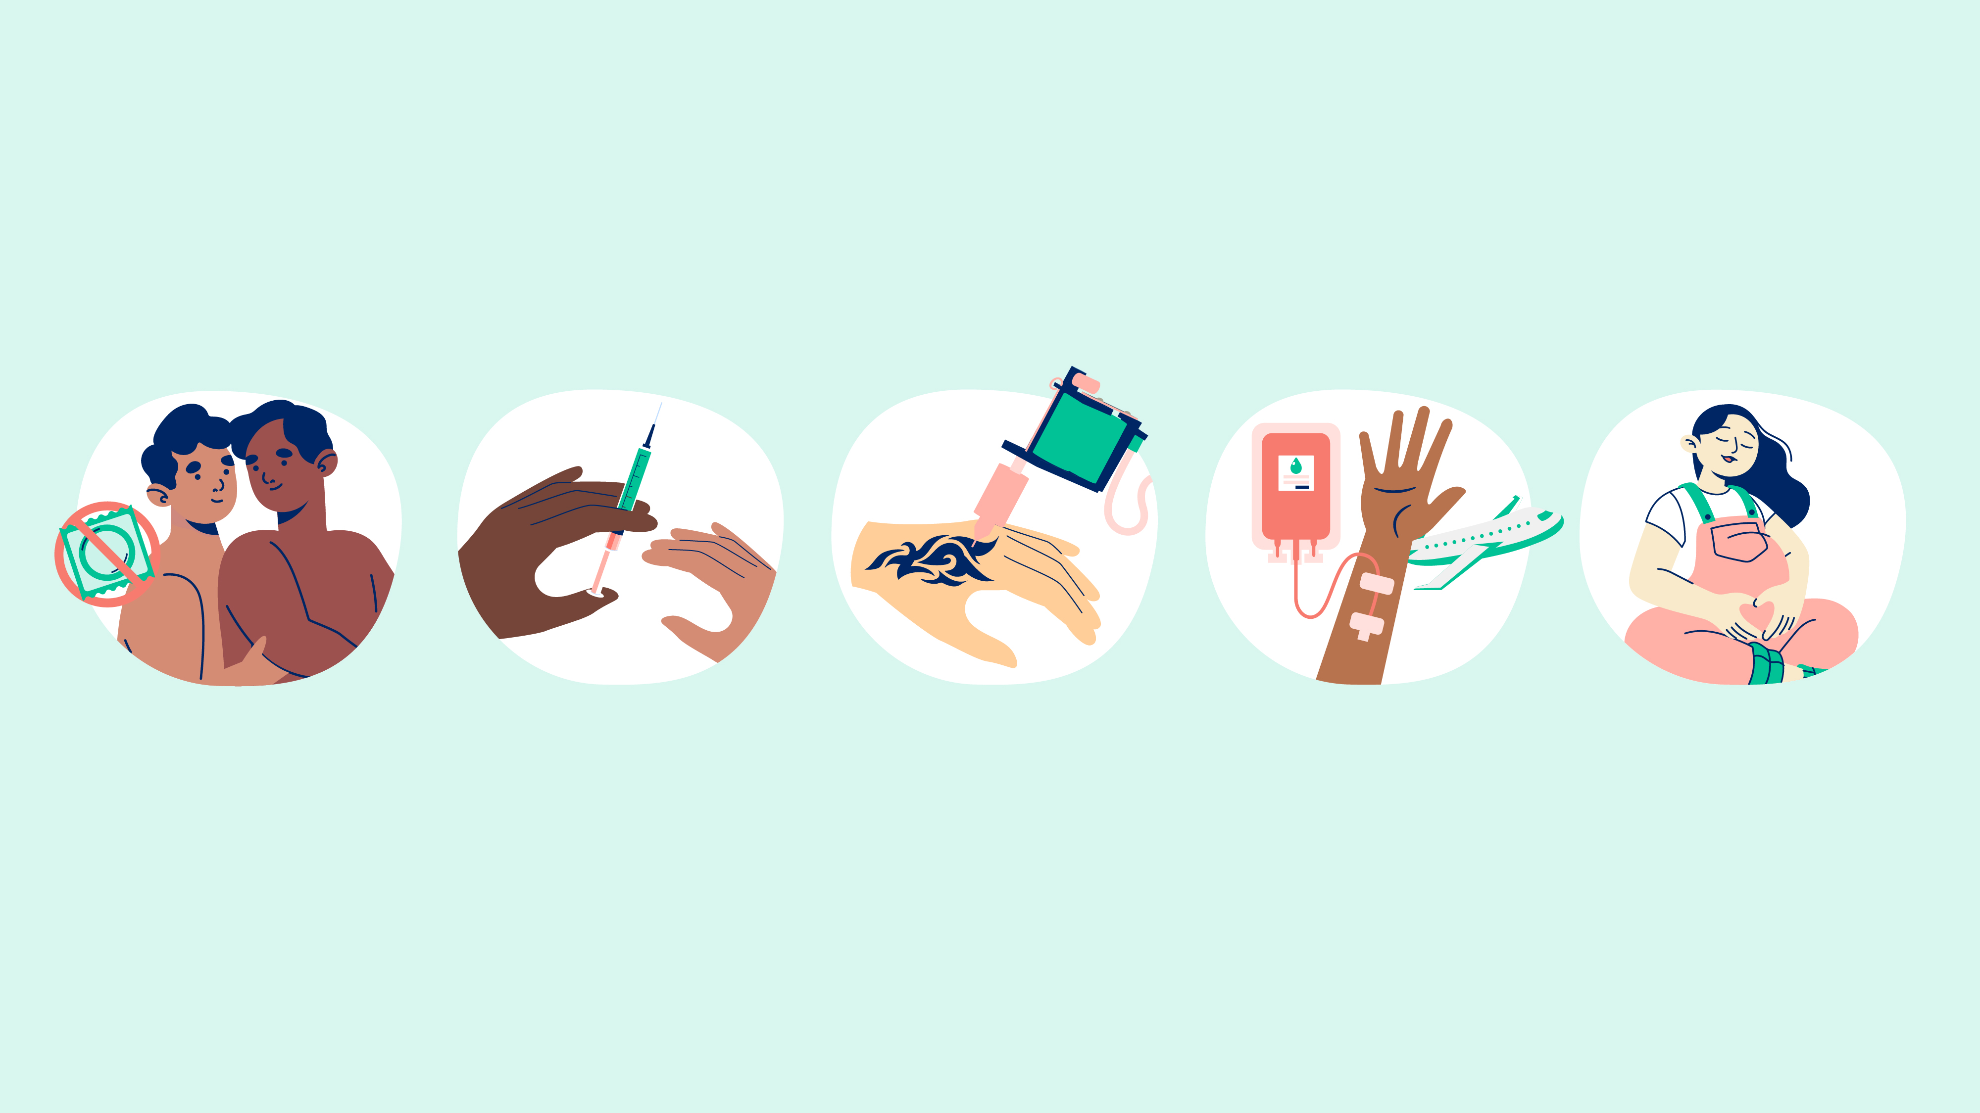
Bagaimana Anda dapat tertular HIV?
HIV ditemukan dalam cairan tubuh seperti darah, air susu ibu, air mani, dan cairan vagina. HIV ditularkan ketika cairan tubuh dari orang yang mengidap HIV masuk ke tubuh orang lain.
Berhubungan seks tanpa kondom
Berbagi jarum suntik dan peralatan lain untuk menyuntikkan narkoba
Tindik tubuh atau tato dengan peralatan yang tidak steril
Transfusi darah dan prosedur medis yang tidak steril yang dilakukan di beberapa negara
Dari ibu yang positif HIV ke anaknya selama kehamilan, persalinan atau menyusui

Slide 7
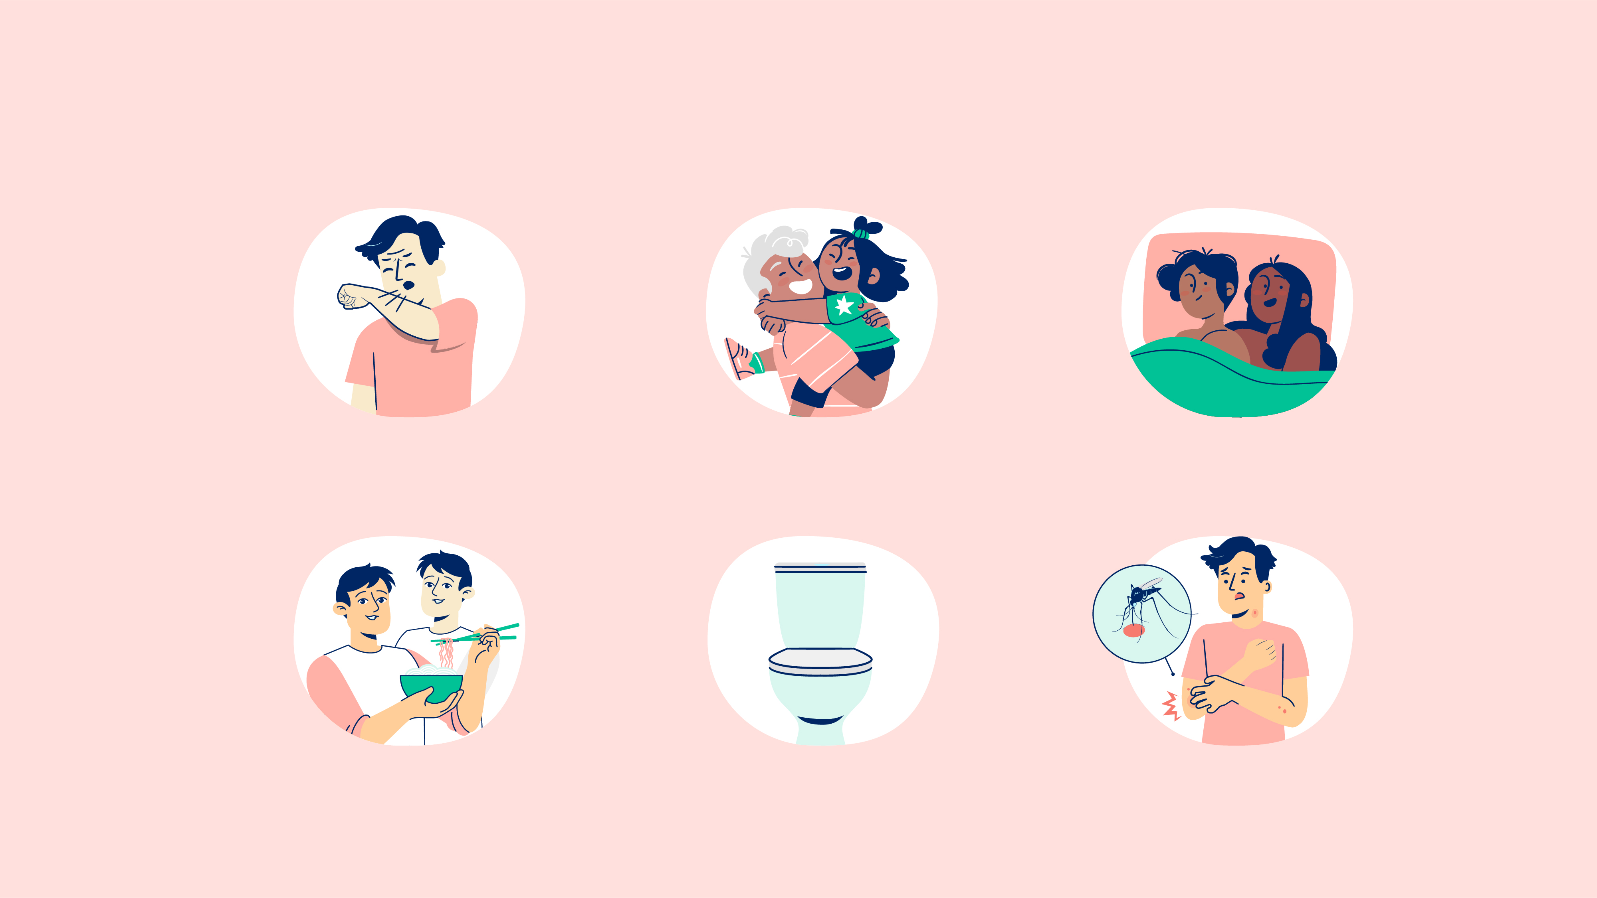
Anda tidak dapat tertular HIV dari...
Batuk atau bersin
Berciuman, berpelukan, atau menangis
Berbagi tempat tidur dengan penderita HIV
Berbagi makanan dengan penderita HIV
Berbagi toilet, kamar mandi, atau pancuran dengan penderita HIV
Gigitan nyamuk atau serangga lainnya

Slide 8

Apa saja gejala HIV?
Gejala awal mungkin terasa seperti flu dan meliputi:
Merasa kurang enak badan
Kelelahan
Gejala selanjutnya mungkin meliputi:
Pegal-pegal dan nyeri
Demam
Berkeringat di tempat tidur pada malam hari
Ruam kulit
Anda mungkin tidak merasakan gejala apa pun saat pertama kali terkena HIV.

Slide 9

Menjalani tes untuk HIV
Tes darah
Tes darah jari
HIV blood (antibody) test
Small blood sample Sample is sent to a laboratory for testing Results in 1-3 days show if you have HIV
Your doctor Sexual Health Clinics Family Planning Centres
Rapid HIV test | Dried Blood Spot (DBS) test | MyTest HIV self-test
Drop of blood from your finger taken by a nurse Result is ready in 30 minutes | Drops of blood from your finger onto a sample card (self- collected) Sample is sent to a laboratory for testing Result is ready in a week | Drop of blood from your finger (self-collected) Result is ready in 15 minutes
At a[Test] clinic | Self test kit ordered online and sent to your address | Register online and collect test kit from a vending machine
Tes darah HIV (antibodi)
Sampel darah kecil Sampel dikirim ke laboratorium untuk dites Hasil dalam 1-3 hari menunjukkan apakah Anda mengidap HIV
Dokter Anda Klinik Kesehatan Seksual Family Planning Centre (Pusat Keluarga Berencana)
Tes HIV cepat | Tes Bercak Darah Kering (Dried Blood Spot/DBS) |  | Tes HIV yang dilakukan sendiri MyTest
Tetesan darah dari jari Anda diambil dari seorang perawat Hasil siap dalam 30 menit | Tetesan darah dari jari Anda ke kartu sampel (diambil sendiri) Sampel dikirim ke laboratorium untuk dites Hasil dalam seminggu |  | Tetesan darah dari jari Anda (diambil sendiri) Hasil siap dalam 15 menit
Di klinik [Tes] | Alat tes yang dilakukan sendiri dipesan secara daring dan dikirim ke alamat Anda |  | Mendaftar secara daring dan ambil alat tes dari mesin penjual otomatis

Slide 10

Siapa yang harus menjalani tes?
Anda harus menjalani tes jika Anda:
Laki-laki yang berhubungan seks dengan laki-laki lain
Memiliki lebih dari satu pasangan seksual dan tidak selalu menggunakan kondom
Memiliki pasangan yang mengidap HIV
Memiliki pasangan yang mengidap HIV dan ingin memiliki anak
Pernah berbagi jarum suntik atau peralatan lain untuk menyuntikkan obat-obatan atau steroid
Pernah melakukan suntikan, tato, tindik, prosedur gigi atau medis di luar negeri.

Slide 11

Apa pengobatan
untuk HIV?
HIV diobati dengan obat yang disebut antiretroviral (ART).
Pengobatan HIV sangat efektif dan bersifat seumur hidup.
Semakin dini Anda mulai menjalani pengobatan HIV, semakin baik untuk kesehatan Anda.

Slide 12
Bagaimana cara kerja pengobatan HIV?
viral load yang tidak terdeteksi
Pengobatan HIV:
Menghentikan virus agar tidak merusak sistem kekebalan tubuh Anda dengan mengurangi jumlah virus dalam darah Anda (viral load/muatan virus)
Viral load menggambarkan seberapa banyak HIV yang terkandung dalam darah Anda
Anda perlu menjalani pengobatan secara teratur untuk mengurangi viral load Anda.
tinkgkat yang terdeteksi
tinkgkat yang tidak terdeteksi
Viral load yang tidak terdeteksi berarti Anda tidak dapat menularkan HIV
viral load sebelum ART
viral load setelah ART

Slide 13

Bagaimana cara melindungi diri saya dari penularan HIV?
Kondom dan pelumas berbasis air - melindungi Anda dan orang lain dari HIV.
PrEP (Pre-exposure prophylaxis (Profilaksis pra pajanan)) - Pengobatan HIV untuk melindungi diri Anda dari penularan HIV.
PEP (Post-exposure prophylaxis (Profilaksis pasca pajanan)) - Pengobatan HIV yang Anda jalani setelah Anda mungkin ada kontak dengan HIV untuk membantu melindungi Anda dari penularannya.
Gunakan peralatan yang bersih untuk menyuntikkan narkoba (jangan berbagi jarum suntik).
Lakukan tes HIV secara teratur.

Slide 14

Memahami stigma terkait HIV
Stigma berdampak pada orang yang hidup dengan HIV, terutama dalam hubungan, seks, dan seksualitas.
Banyak orang yang hidup dengan HIV terkena stigma karena:
Asumsi tentang cara mereka tertular HIV
Perilaku yang terkait dengan HIV.
Asumsi-asumsi ini dapat memengaruhi keinginan seseorang untuk mengungkapkan HIV yang mereka derita.
Stigma menciptakan hambatan terhadap perawatan kesehatan dan dukungan.

Slide 15

Siapa yang harus diberi tahu dan siapa tidak perlu diberi tahu?
Tanyakan kepada dokter
Anda tentang langkah-langkah untuk melindungi Anda dan pasangan Anda.
Di NSW, menurut hukum, Anda tidak perlu memberi tahu seseorang bahwa Anda mengidap HIV sebelum berhubungan seks asal Anda mengambil 'tindakan pencegahan yang wajar'
Tindakan pencegahan yang wajar meliputi:
Menggunakan kondom
Memiliki viral load yang tidak terdeteksi (karena menjalani pengobatan HIV)
Memastikan pasangan seksual Anda mengonsumsi PrEP.

Slide 16

Di mana mendapatkan bantuan?
Multicultural HIV and Hepatitis Service (Layanan HIV dan Hepatitis Multikultural) www.mhahs.org.au | (02) 9515 1234 | Forest Lodge
ACON www.acon.org.au | 1800 063 060 | Surry Hills
(02) 4962 7700 | Newcastle | (02) 6622 1555 | Lismore
Positive Life (Kehidupan Positif) NSW www.positivelife.org.au | 1800 245 677 | Surry Hills
Pozhet (Heterosexual HIV Service NSW (Layanan HIV Heteroseksual NSW)) www.pozhet.org.au| Forest Lodge
Sexual Health InfoLink (Link untuk Informasi tentang Kesehatan Seksual) www.shil.nsw.gov.au | 1800 451 624
Bobby Goldsmith Foundation (BGF) (Yayasan Bobby Goldsmith) www.bgf.org.au | (02) 9283 8666 | Darlinghurst and Parramatta
HIV/AIDS Legal Centre (HALC) (Pusat Hukum HIV/AIDS) www.halc.org.au | (02) 9492 6540 | Surry Hills
Sex Workers Outreach Project | www.swop.org.au | (02) 9184 9466

Slide 17
Bantuan dalam bahasa Anda
Jika Anda memerlukan bantuan untuk berbicara dengan dokter atau penyedia layanan kesehatan dalam bahasa Anda:
Hubungi Translating and Interpreting Service /TIS (Layanan Penerjemahan dan Juru Bahasa) di 13 14 50
Layanan ini gratis dan bersifat rahasia
Minta resepsionis untuk mengurus juru bahasa gratis untuk Anda.
17

Slide 18

Apa yang telah kita pelajari hari ini?
Benar atau Salah?
Anda dapat tertular HIV karena berbagi toilet dengan seseorang yang mengidap HIV.
HIV dapat ditularkan melalui gigitan nyamuk.
Orang dengan HIV yang memiliki viral load yang tidak terdeteksi tidak dapat menularkan virus tersebut.
Anda dapat tertular HIV karena mencium seseorang yang positif HIV.
Orang dengan HIV yang sedang menjalani pengobatan dapat hidup lama dan sehat.
HIV dapat dicegah dengan menggunakan kondom atau mengonsumsi PrEP.

Slide 19

Pesan penting yang perlu diingat
Satu-satunya cara untuk mengetahui apakah Anda mengidap HIV adalah dengan menjalani tes.
Tes HIV secara teratur itu penting.
HIV dapat dikelola secara efektif dengan pengobatan.
Memulai pengobatan sejak dini sangat penting bagi kesehatan Anda.
Ikuti pengobatan Anda persis seperti yang diresepkan.
Jika Anda memerlukan dukungan atau menghadapi diskriminasi, carilah nasihat hukum dan layanan dukungan.

Slide 20

Pertanyaan dan terima kasih!

Slide 21

August 2025
Dikembangkan oleh: NSW Multicultural HIV and Hepatitis Service (Layanan HIV dan Hepatitis Multikultural NSW)
(MHAHS) mhahs.org.au

